Slide 1
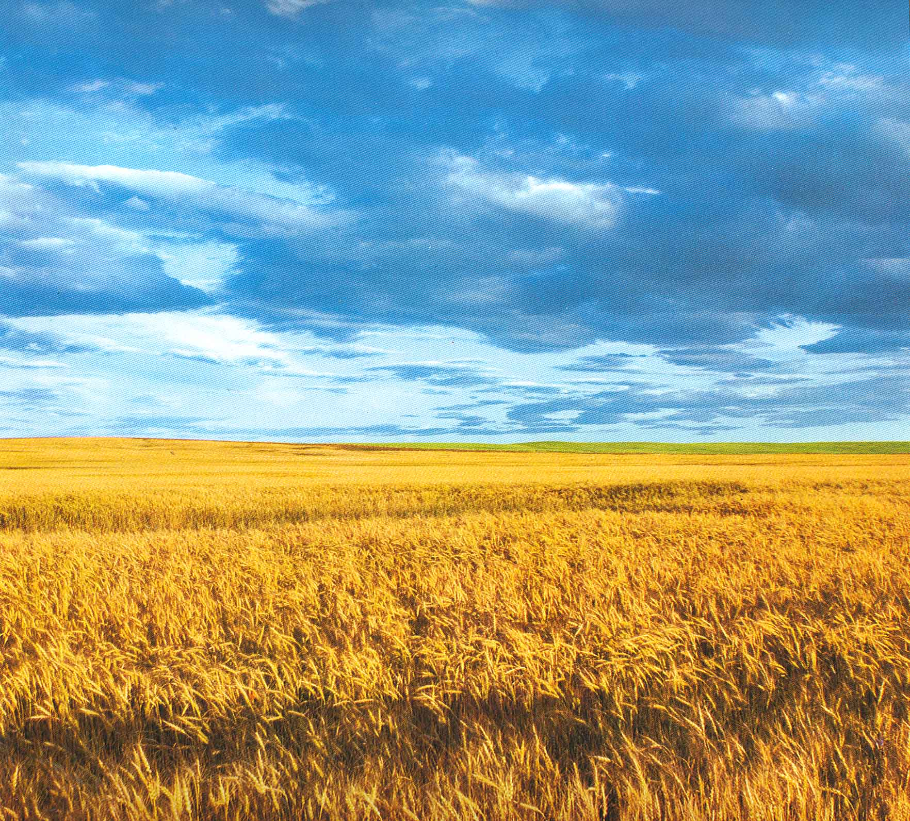
Державний гімн
України історія створення
Робота
учениці 10 класу
Військової СЗОШ
Глущенко Катерини

Slide 2
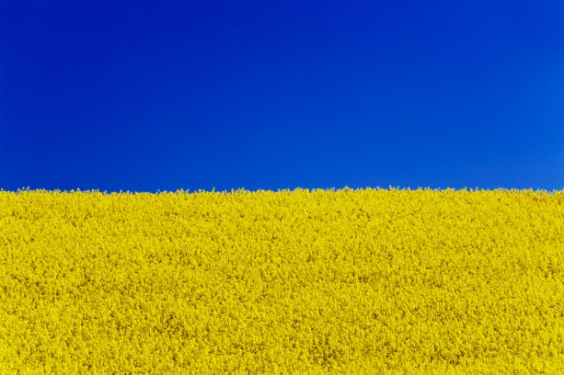
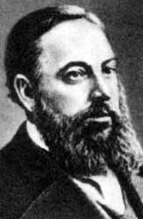
Створення українського гімну бере початок з осені 1862 року: український етнограф, фольклорист, поет Павло Платонович Чубинський пише вірш «Ще не вмерла Україна», якому у майбутньому судилося стати національним, а згодом і державним гімном українського народу. Поширення цього вірша серед українофільських гуртків, щойно об’єднаних у Громаду, сталося миттєво. Проте, вже 20 жовтня того ж року шеф жандармів князь Долгоруков дає розпорядження вислати Чубинського «за вредное влияние на умы простолюдинов» на проживання в Архангельську губернію під нагляд поліції.
Павло Чубинський

Slide 3
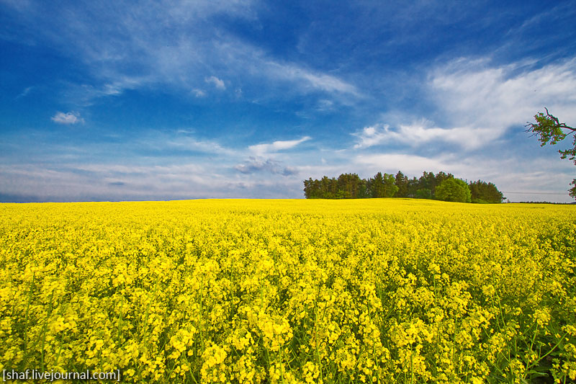
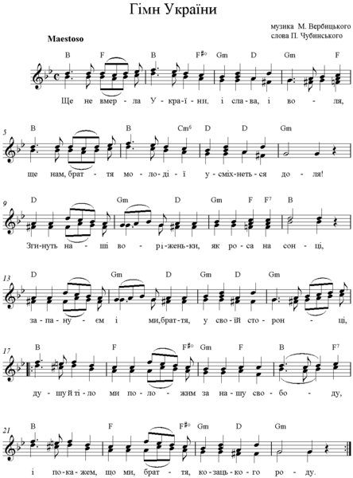
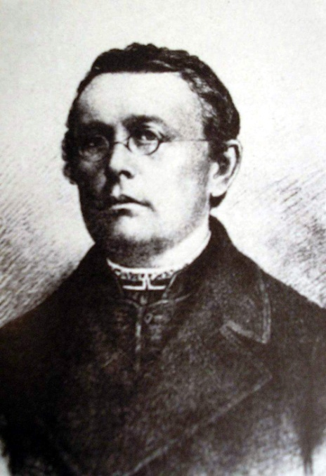
Перша публікація вірша П. Чубинського у львівському журналі «Мета», 1863, № 4 Отримавши поширення на Західній Україні, патріотичний вірш не пройшов повз увагу й релігійних діячів того часу. Один з них, отець Михайло (Вербицький), ще й знаний композитор свого часу, захоплений віршем Павла Чубинського пише музику до нього. Вперше надрукований у 1863, а з нотами — 1865 вперше почав використовуватись як державний гімн у 1917 році. У 1917-1920 «Ще не вмерла Україна» як єдиний державний гімн законодавче не був затверджений, використовувалися й інші гімни.
Михайло Вербицький

Slide 4

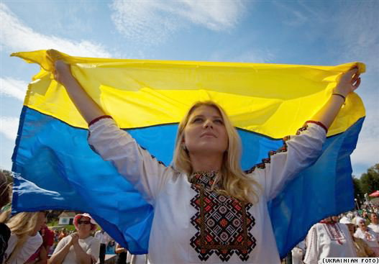
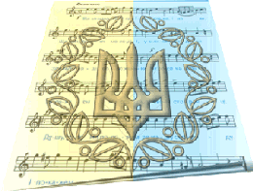
Коли у Радянському Союзі було вирішено створити окремий гімн для кожної країни у його складі, «Ще не вмерла Україна» була відкинута як варіант, щоб не викликати занадто сепаратиські настрої серед українців. Потрібен був текст у якому б стверджувалося, що Україна — держава що входить до складу СРСР, що вона там «Між рівними рівна, між вільними вільна» та обов'язково повинна була висвітлена комуністична партія, яка веде Україну до комунізму. Це завдання виконав видатний український поет Тичина Павло Григорович. Саме його варінт «Живи, Україно, прекрасна і сильна» і став державним гімном Української РСР в період з 1949 до 1991. Композитор Лебединець Антон Дмитрович створив музику для нього. Але цей гімн так ніколи і не знайшов популярності. Майже на всіх офіційних зборах лунав гімн СРСР а не Української РСР.

Slide 5
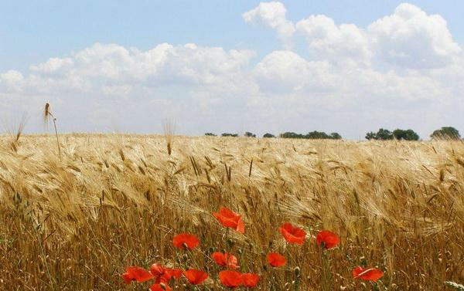

15 січня 1992 музична редакція Державного гімну була затверджена Верховною Радою України, що знайшло своє відображання у Конституції України. Проте, тільки 6 березня 2003 року Верховна Рада України ухвалила Закон «Про Державний гімн України», запропонований президентом Леонідом Кучмою. Законопроектом пропонувалося затвердити як Державний гімн Національний гімн на музику Михайла Вербицького зі словами тільки першого куплета і приспіву пісні Павла Чубинського «Ще не вмерла Україна». У той же час перша строфа гімну, згідно з пропозицією президента, звучатиме «Ще не вмерла України і слава, і воля». Цей закон підтримали 334 народних депутати, проти висловилися 46 з 433, що зареєструвалися для голосування. Не брали участі в голосуванні фракції Соцпартії і Компартії. З прийняттям цього закону Стаття 20 Конституції України набула завершеного вигляду. Національний гімн на музику М. Вербицького отримав слова, віднині затверджені законом.

Slide 6
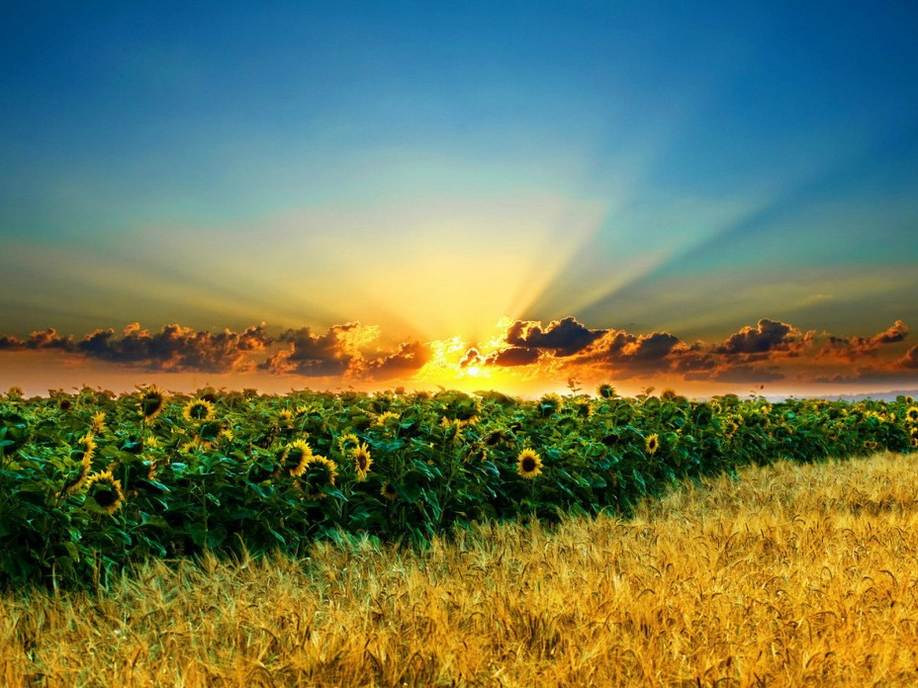
Первісний текст Чубинського
Ще не вмерла Україна, ні слава, ні воля,
Ще нам, браття молодії, усміхнеться доля!
Згинуть наші вороженьки, як роса на сонці,
Запануєм і ми, браття, у своїй сторонці!
Душу й тіло ми положим за нашу свободу
І - покажем, що ми, браття, козацького роду!
Гей-гей, браття милі,
Нумо братися за діло,
Гей, гей, пора встати,
Пора волю добувати!
Ой, Богдане, Богдане, славний наш гетьмане,
Нащо оддав Україну ворогам поганим ?!
Щоб вернути її честь, ляжем головами,
Наречемось України славними синами.
Душу й тіло ми положим за нашу свободу
І - покажем, що ми, браття, козацького роду!
Спогадаймо тяжкий час, лихую годину,
тих, що вміли умирати за нашу Вкраїну,
Спогадаймо славну смерть лицарства-козацтва!
Щоб не стратить марно нам свого юнацтва!
Душу й тіло ми положим за нашу свободу
І - покажем, що ми, браття, козацького роду!

Slide 7


Державний Гімн України
(до закону України "Про Державний Гімн України" 6 березня 2003 року)
Ще не вмерла України ні слава, ні воля.
Ще нам, браття українці, усміхнеться доля.
Згинуть наші вороженьки, як роса на сонці,
Запануєм і ми, браття, у своїй сторонці.
Душу й тіло ми положим за нашу свободу,
І покажем, що ми, браття, козацького роду.
Станем, браття, в бій кривавий від Сяну до Дону,
В ріднім краю панувати не дамо нікому;
Чорне море ще всміхнеться, дід Дніпро зрадіє,
Ще у нашій Україні доленька наспіє.
Душу, тіло ми положим за нашу свободу,
І покажем, що ми, браття, козацького роду.
А завзяття, праця щира свого ще докаже,
Ще ся волі в Україні піснь гучна розляже,
За Карпати відоб'ється, згомонить степами,
України слава стане поміж ворогами.
Душу, тіло ми положим за нашу свободу,
І покажем, що ми, браття, козацького роду.
слова - П. Чубинський (виправлені Вербицьким)
музика - М.Вербицький

